Slide 1

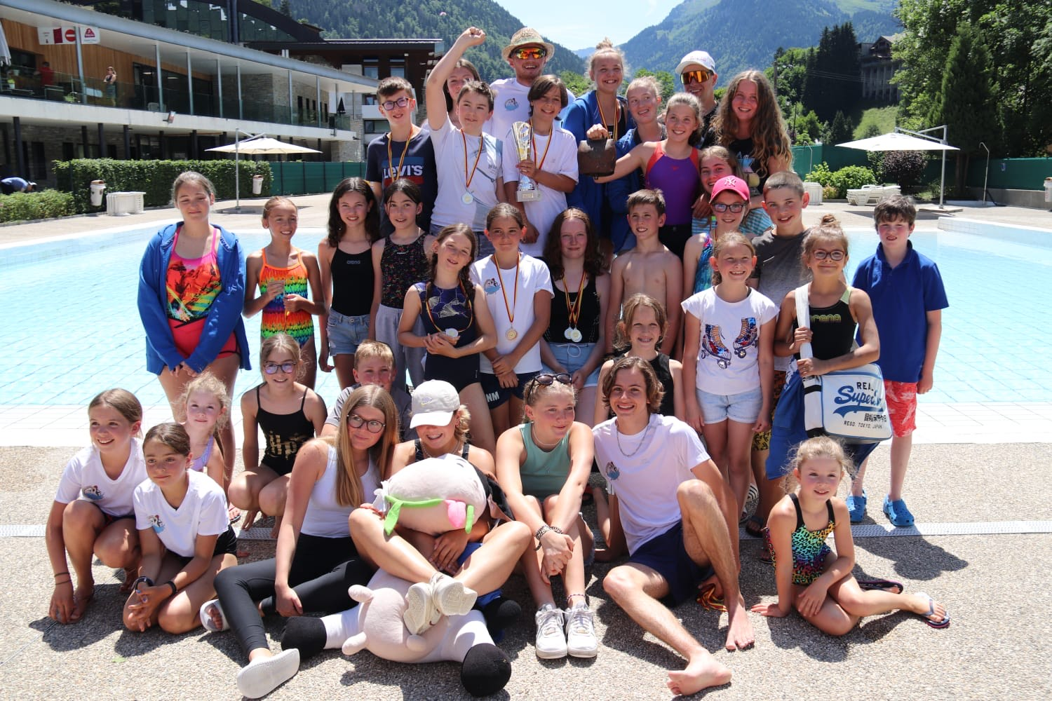
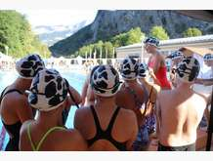
C’est avec impatience que tu attends la reprise des entrainements de natation.
En Juin: les samedis et les mercredis à partir de 18h30 à 20h.
Puis tous les jours du lundi au vendredi de Juillet à Aout.
Enfin les samedis ou les dimanches seront les jours de compétitions.
Toi aussi tu souhaites porter le magnifique bonnet « vache »,
alors tu es le/la bienvenu(e).
Test d’entrée: le samedi 3 juin à 18h30 jusqu’à 19h30.
Pré requis :
Avoir le 3eme triton ou savoir nager les 4 nages.
Ta présence régulière et obligatoire aux entrainements.
En t’inscrivant au club de natation, tu participerais aux compétitions.

